Slide 1
移动互联网技术
课程简介
计算机科学与技术学院
2019年9月3日

Slide 2
先修课程
程序设计语言（C/Java）
数据库原理与应用
软件工程(SE)
计算机网络/移动通信网络

Slide 3
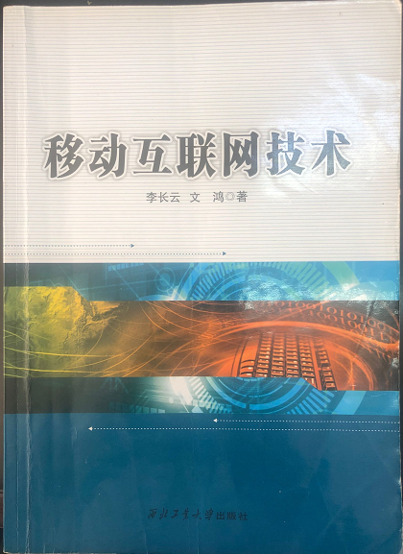

教材和参考资料
1.李长云，《移动互联网技术》. 西北工业大学出版社. 2016.03
2.王新兵，《移动互联网导论(第2版）》. 清华大学出版社. 2017.04
3.Dawn Griffiths. 《Head First Android开发》.中国电力出版社. 2016.11
4.David Mark等. 《精通IOS开发》.人民邮电出版社. 2015.9
5.http://www.5billion.com.cn
6.其它网络资料

Slide 4
基本要求
使学生了解移动互联网的基本组成
掌握移动互联网协议、原理和开发技术
熟悉各类移动开发平台和移动互联网应用系统的技术架构
掌握解决复杂移动互联网问题的关键技术和工程方法
具备设计、实现和评价复杂移动互联网应用系统的能力
熟练解决移动互联网应用系统实现和运行过程中的各类疑难技术问题

Slide 5
内容脉络
移动互联网概述(4)
移动终端与移动开发平台(6)
移动通信技术(4)
移动互联网接入技术(4)
移动IP协议(4)
移动互联网业务(6)
移动互联网应用开发技术(12)
移动互联网安全(2)
移动互联网热点技术(2)
移动云计算(4)

Slide 6

授课部分
学时数：48学时
1.移动互联网概述-4学时
(1)移动互联网的定义
(2)移动互联网的特点
(3)移动互联网的发展历程
(4)移动互联网的发展趋势
(5)移动互联网的体系架构
(6)移动互联网的标准

Slide 7

授课部分
2.移动终端与移动开发平台 -6学时
(1)移动终端的硬件组成和软件系统
(2)IOS移动开发平台
(3)Android移动开发平台
(4)WinCE移动开发平台
(5)典型的移动终端产品

Slide 8

授课部分
3.移动通信技术-4学时
(1)移动通信的特点和发展历史
(2)数字调制技术
(3)多址接入技术
(4)3G、4G、5G技术
(5)移动通信协议
5.移动IP协议-4学时
(1) 移动IP技术的提出
(2)移动IP的目标与特征
(3)移动IPv4
(4)移动IPv6
(5)隧道技术
(6)移动切换
4.移动互联网接入技术-4学时
(1)无线局域网WLAN
(2)无线个域网WPAN
(3)无线城域网WMAN
(4)移动自组织网络MANET

Slide 9

授课部分
6.移动互联网业务-6学时
(1)移动互联网业务的特征、实现技术及发展现状
(2)移动搜索业务
(3)移动社区业务
(4)移动视频共享业务
(5)移动SaaS业务
(6)移动互联网业务的发展前景

Slide 10

授课部分
7.移动互联网应用开发技术-12学时
(1) 移动互联网应用开发的关键技术
(2) 移动互联网应用的UI实现技术
(3) 移动互联网应用的数据存储技术
(4) 移动互联网应用的信息感知技术
(5)移动互联网应用的通信技术
(6)移动互联网应用的Hybrid开发技术

Slide 11

授课部分
8.移动互联网安全-2学时
(1)移动互联网安全的特点
(2)移动互联网安全框架
(3)移动IP的安全分析
(4)移动IP的安全方案
9.移动互联网热点技术-2学时
(1)移动Widget
(2)移动定位服务
(3)XMPP协议
(4)Mashup
10.移动云计算-4学时
(1)移动云计算概念与历史
(2)移动云计算的框架
(3)移动云计算成功应用
(4)移动云计算的未来
(5)移动云计算与信息安全

Slide 12

实验&实践部分
1.项目交流与研讨-4学时
(1)项目开题答辩
(2)项目设计方案研讨

Slide 13

实验&实践部分
2.多终端互动教学系统的设计与实现-16学时
(1)设计并实现一个多终端互动教学系统，适用于课内外互动教学环境，支持PC终端和IOS、Android等主流移动终端
(2)熟悉各个环节/模块的设计和实现方法，包括总体框架设计与实现、界面交互设计与实现、数据感知与获取模块设计与实现、数据存储与处理模块设计与实现、数据通信与安全模块设计与实现、系统测试与发布、实验评估等

Slide 14

实验&实践部分
3.项目讨论与交流-4学时
(1)项目结题答辩
(2)项目实现与评价研讨
Notes:
学生实际能力提升方面加强一下
去掉wince平台
实验部分细化，拆分
局部模块和细节（方案和技术）的研讨

Slide 15
课程学习效果评价
期末考试(50%)
  （1）包括填空、选择、问答、程序分析和设计等题型
  （2）客观与主观题分别占70%和30%。
实验环节(30%)：完成多终端互动教学系统的设计与实现，考核内容包括：
  （1）系统设计方案完整；
  （2）系统能正确运行，功能性能满足要求；
  （3）实验报告须明确实验方案、关键技术方法、实验结果展示。
交流与沟通环节(20%)
  （1）针对课程中的各个知识专题，以及实验中的技术应用和实践，对遇到的问题，进行组内、组间讨论
  （2）任课老师或TA评测并打分

Slide 16
The End！

